Slide 1
ИСПОЛЬЗОВАНИЕ ИКТ-ТЕХНОЛОГИЙ В ДЕТСКОМ САДУ
Подготовила воспитатель: Жуковская Марина Николаевна

Slide 2
Войдёт компьютер в детство,
Войдёт с грядущим веком.
Не зря ведь ИКТ
Мы прочно увлеклись.

Slide 3
ИКТ
ИНФОРМАЦИОННАЯ КОММУНИКАЦИОННАЯ
ТЕХНОЛОГИЯ

Slide 4
Информационно-коммуникационные технологии в образовании (ИКТ) - это комплекс учебно-методических материалов, технических и инструментальных средств вычислительной техники в учебном процессе, формах и методах их применения для совершенствования деятельности специалистов учреждений образования (администрации, воспитателей, специалистов), а также для образования (развития, диагностики, коррекции) детей.

Slide 5
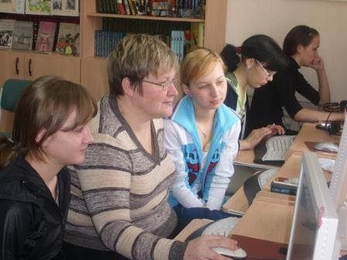
ГЛАВНОЙ ЦЕЛЬЮ
является создание единого информационного пространства образовательного учреждения, системы, в которой задействованы и на информационном уровне связаны все участники учебно-воспитательного процесса: администрация, педагоги, воспитанники и их родители.

Slide 6
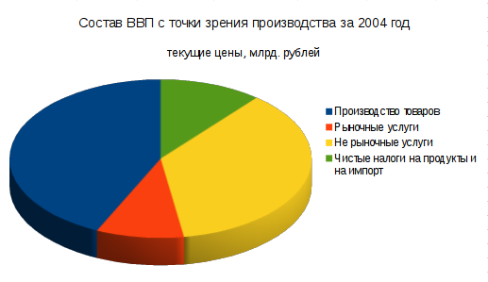
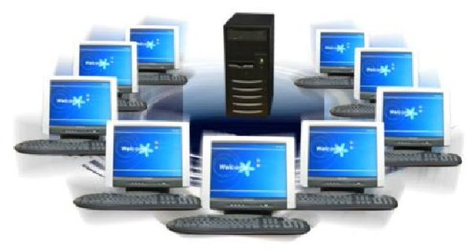
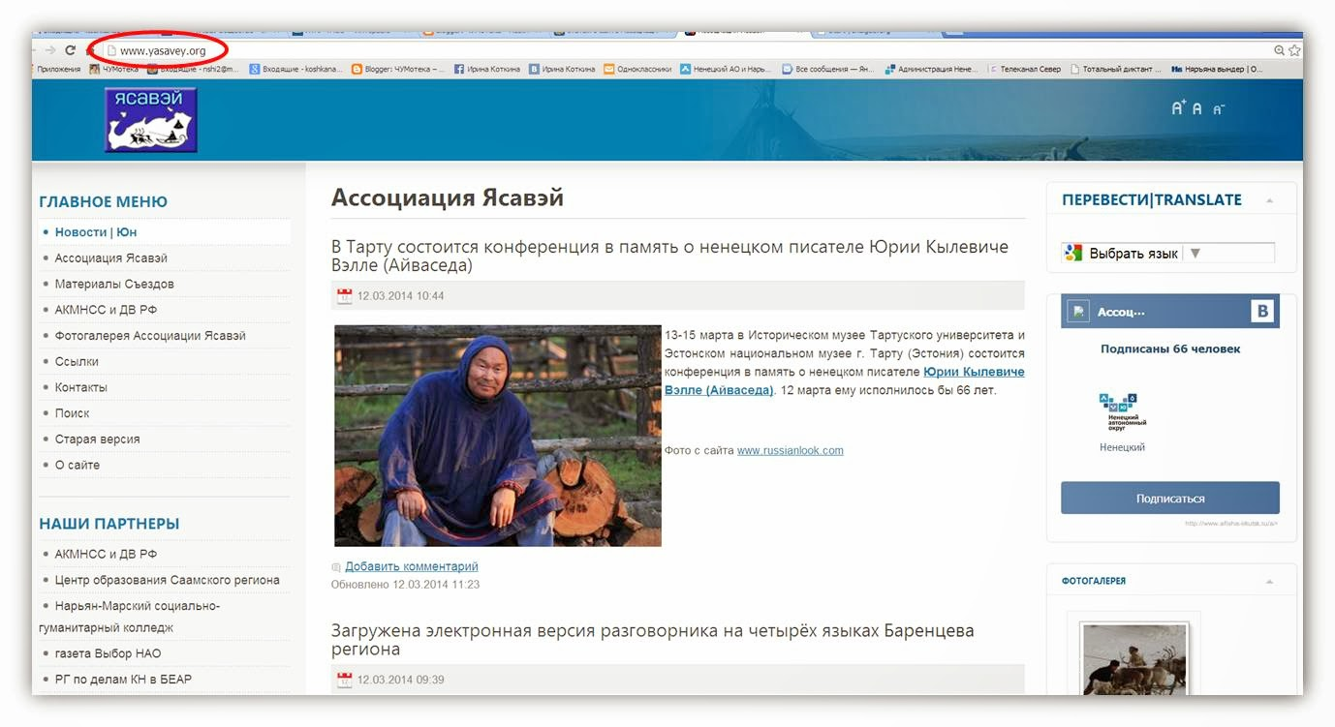
ОСНОВНЫЕ НАПРАВЛЕНИЯ РАЗВИТИЯ ИКТ:

Slide 7
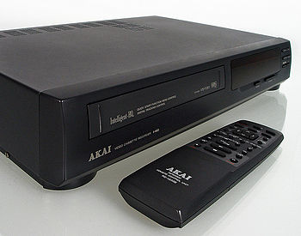
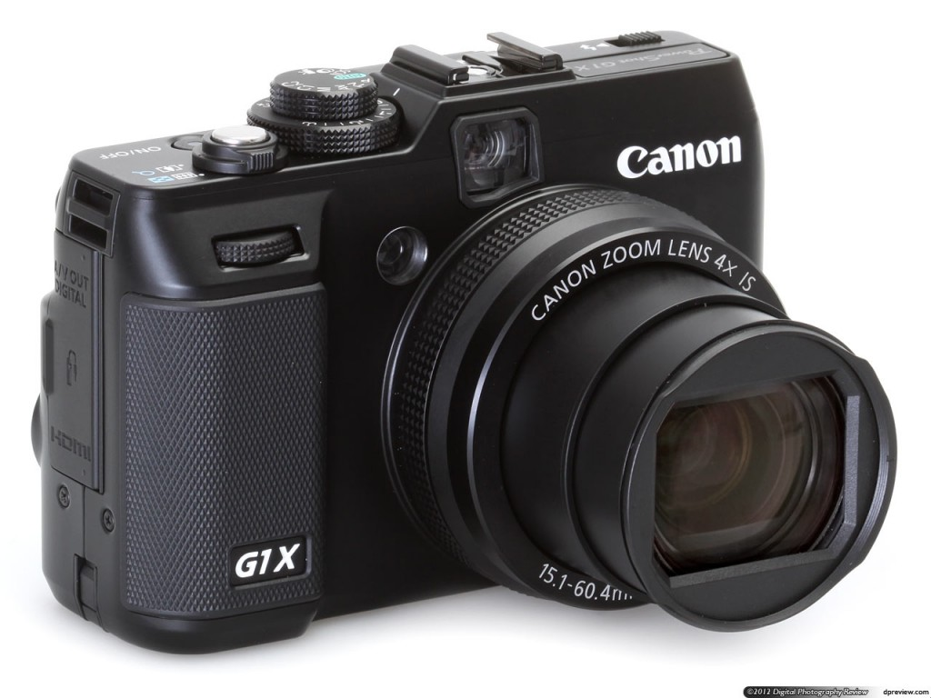
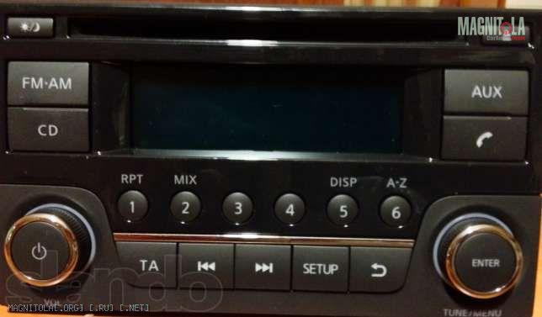
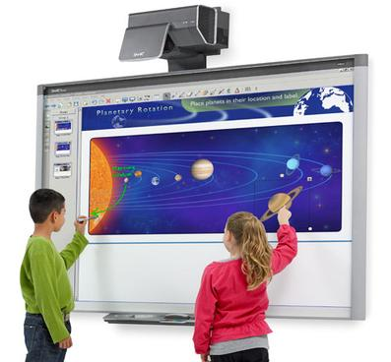
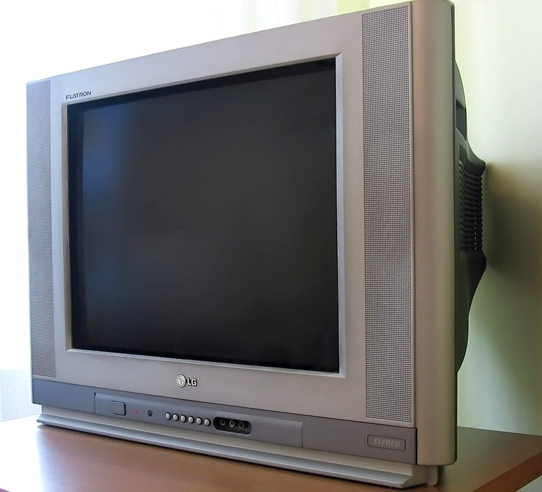
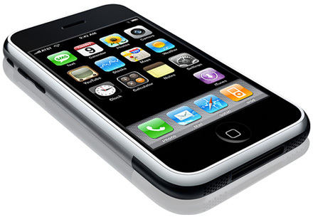
ОБОРУДОВАНИЕ ИКТ

Slide 8
Страничка нашей группы

Slide 9
СПАСИБО ЗА ВНИМАНИЕ

